Slide 1
インテグレーションプロジェクト
分析計画書
ドラマの視聴率の要因分析
吉村博行

Slide 2
日本の番組制作の現状

Slide 3
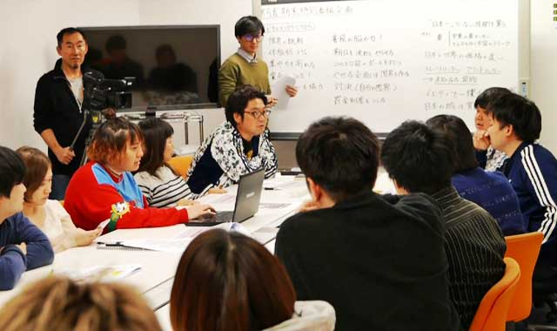
日本の番組制作の現状

Slide 4
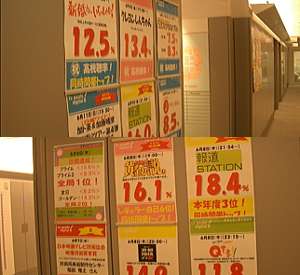
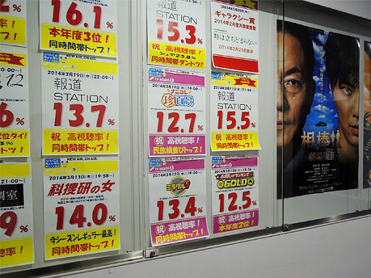

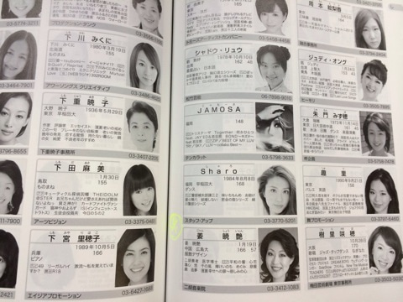
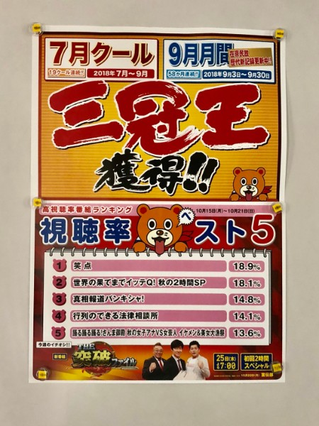
日本の番組制作の現状
ホワイトボード
雑に管理されるKPI
プロフィール、、ggrks

Slide 5
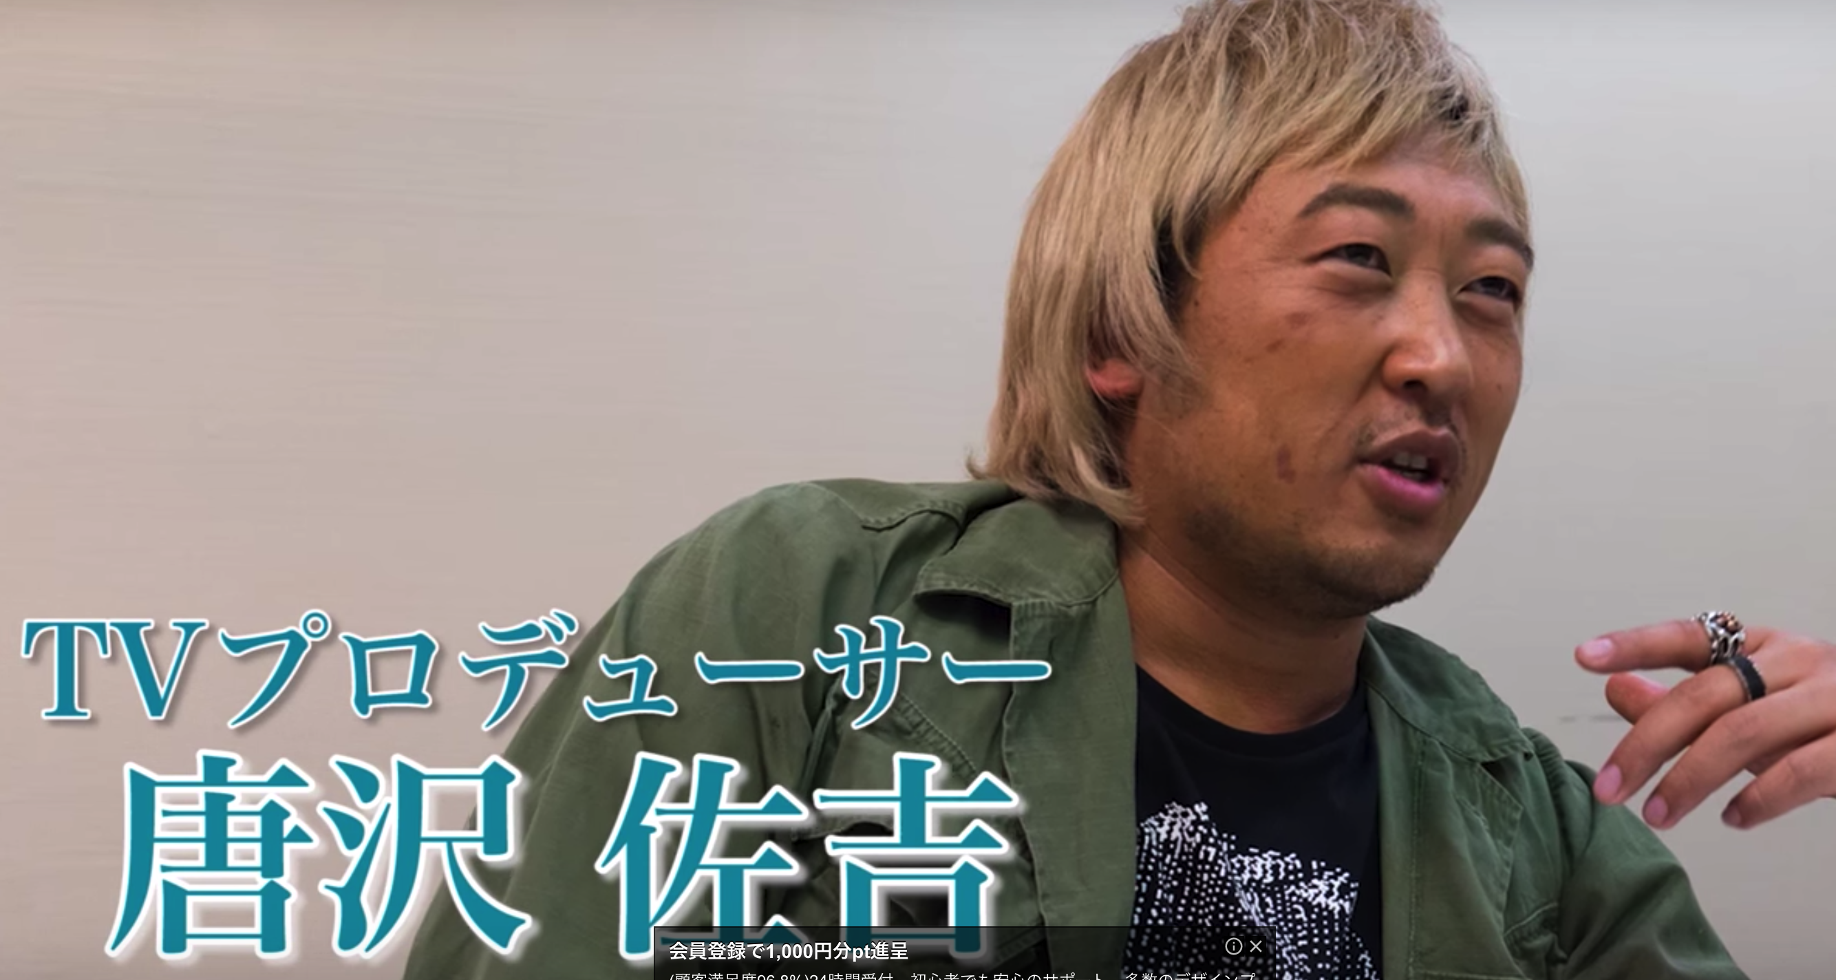
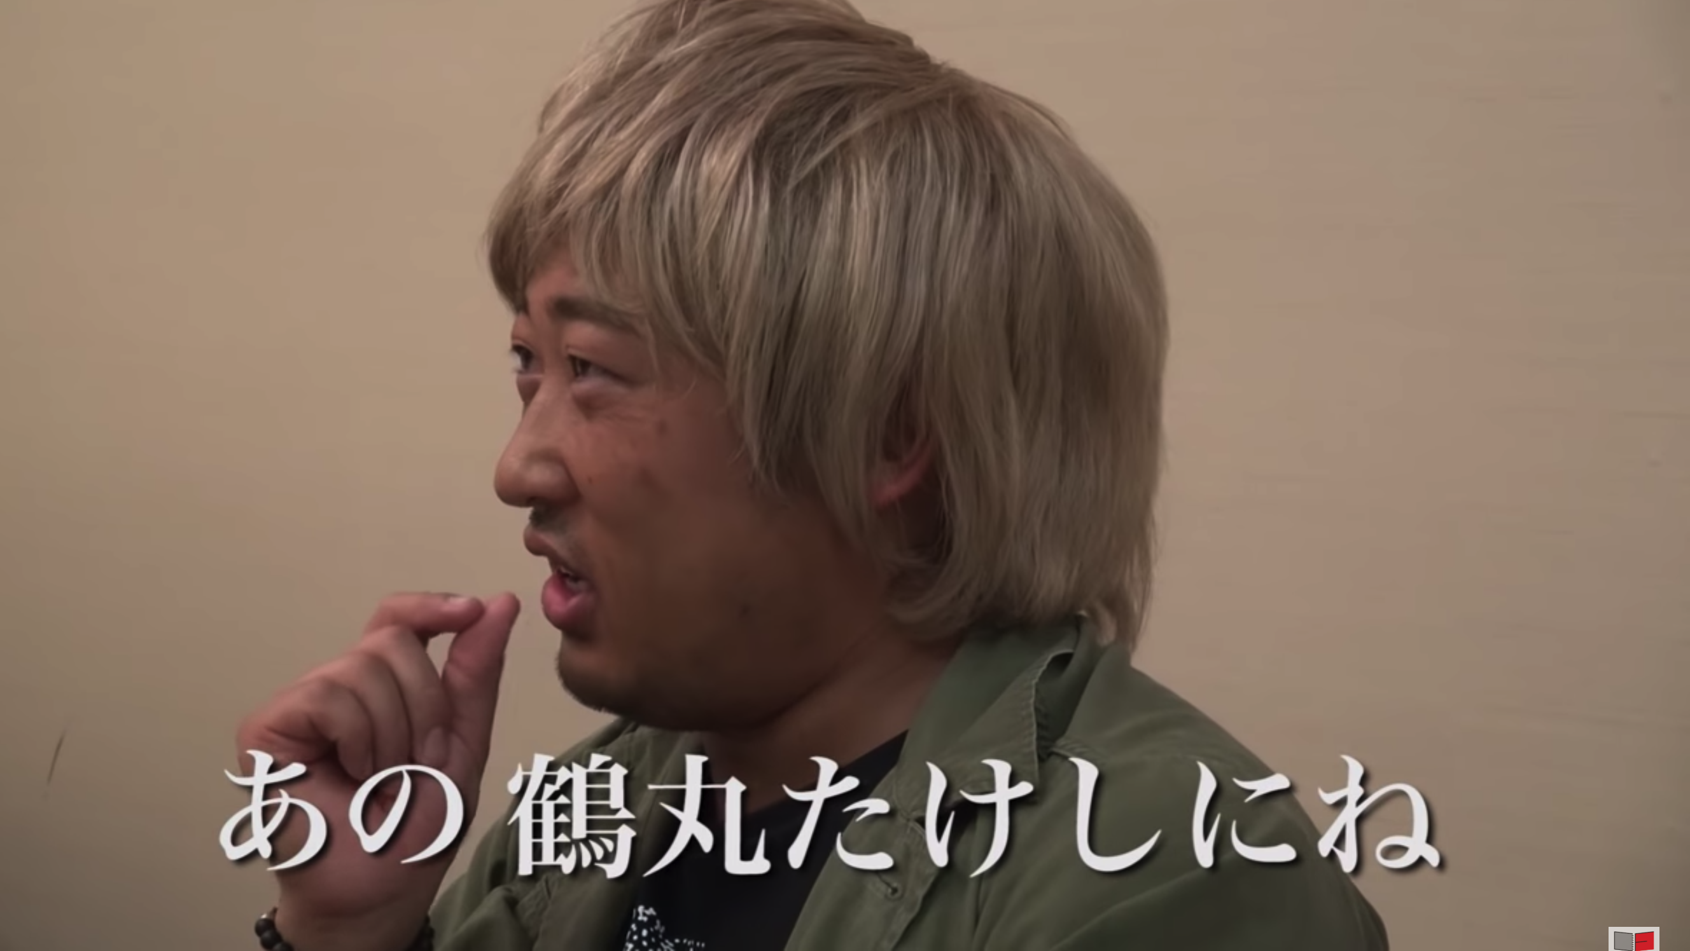

日本の番組制作の現状
感覚が支配する世界

Slide 6
そんな我々が立ち向かうのは、、

Slide 7
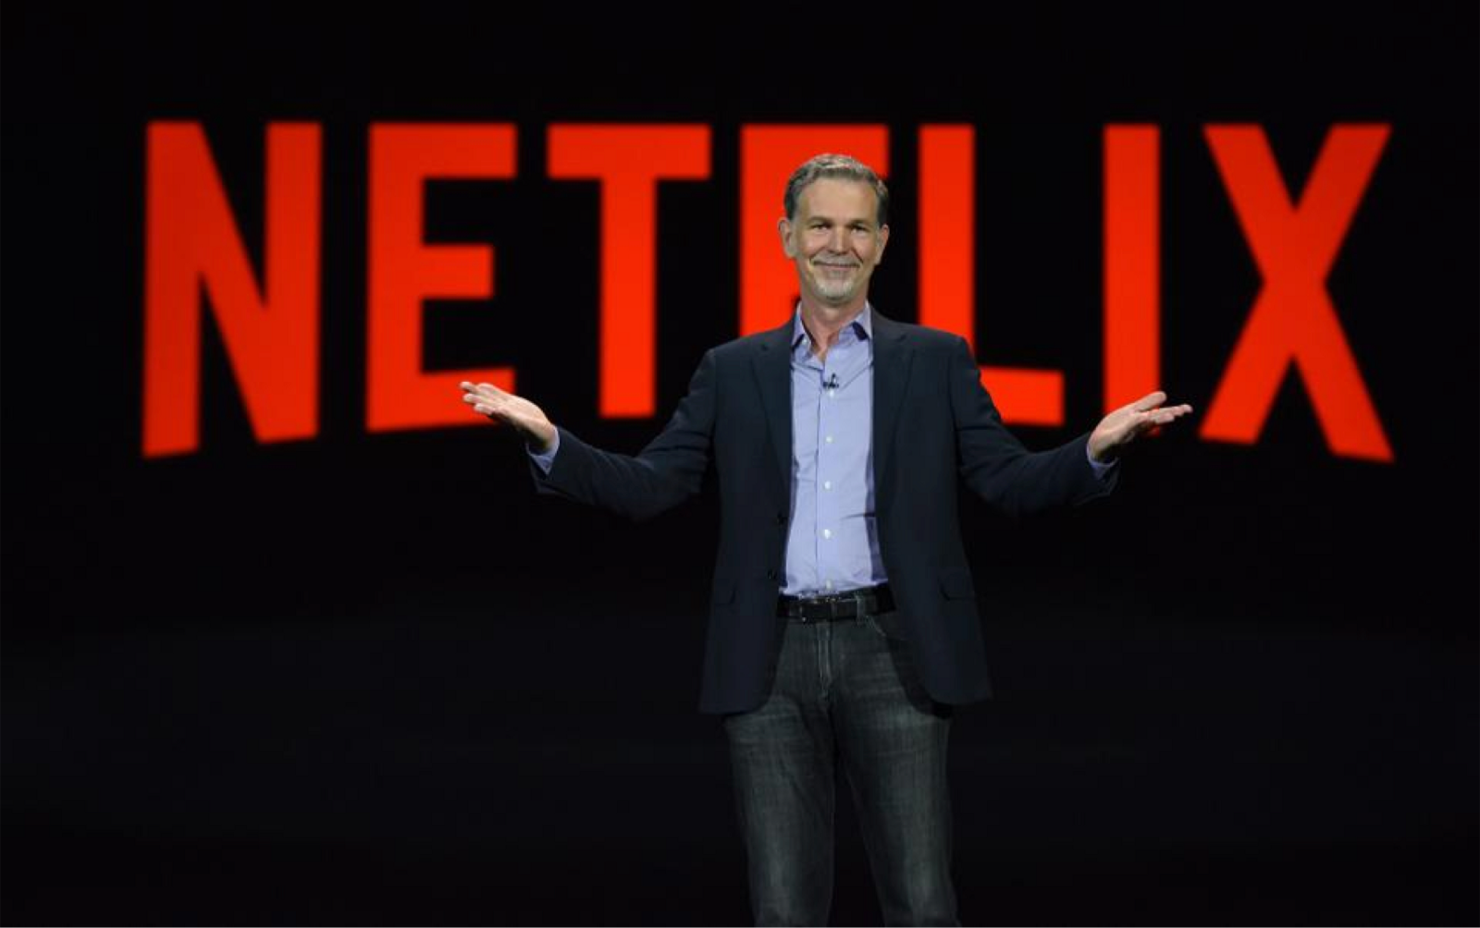

Slide 8
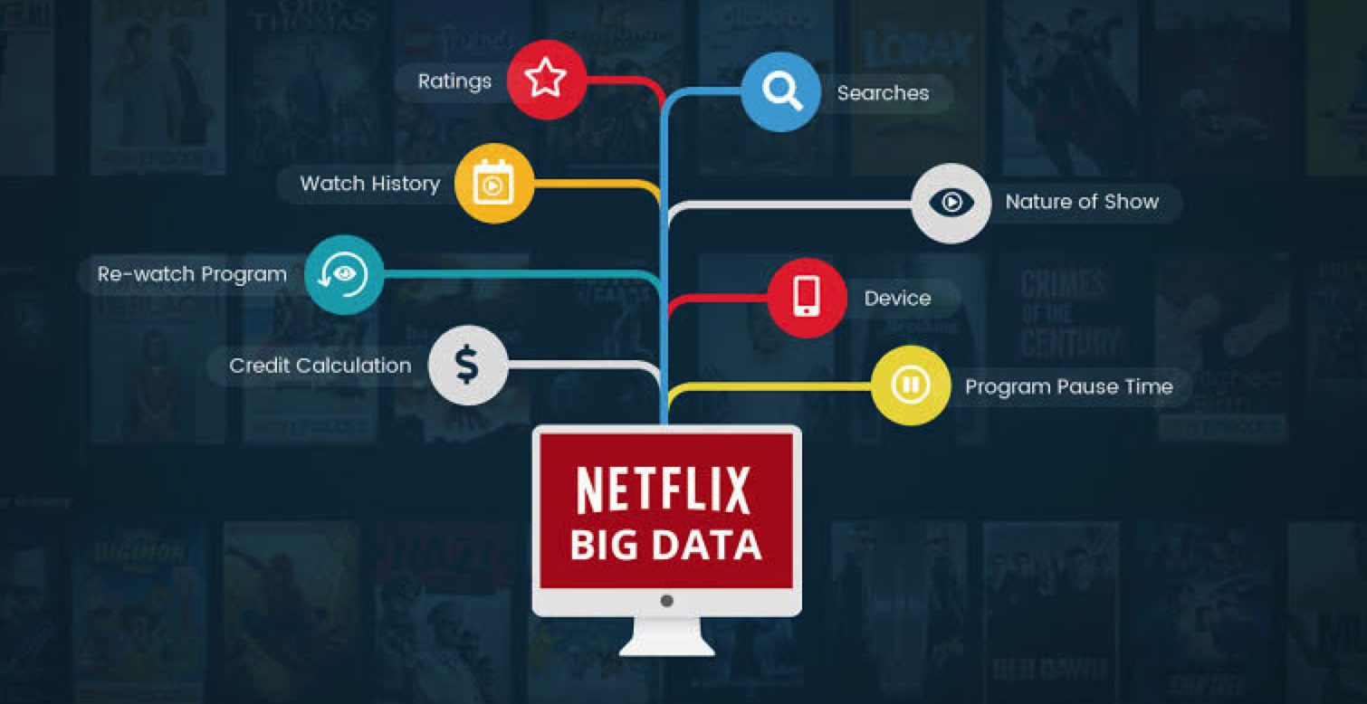
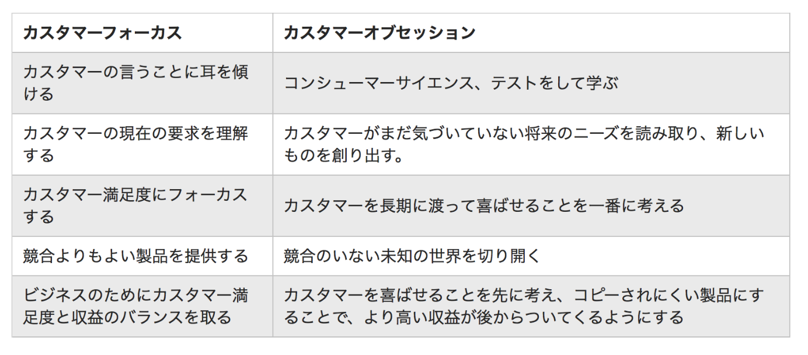
データモンスター

Slide 9
分析プロジェクトの企画サマリー
ビジネス課題
(課題選択の背景)
これまで直観や暗黙知に頼っていた番組制作のクリエイティブを、
Netflixのようなデータに基づいた意思決定方法にする
分析ゴール
(定性的目標）
番組制作の中のクリエイティブ要素である、企画/ネタ、ドラマなどの原作、出演者の選出などを機械学習を用いて定量的に行えるようにする。
KPIとその目標
(定量的目標）
ドラマの視聴率の要因となる特徴量とその寄与度をPoCとして算出する
アウトプット
・線形回帰モデルによる特徴量寄与度
・ランダムフォレストによる、前提条件を与えた際の最適解導出モデル
ほか２案。別紙
分析手法の仮説
解釈性が最重要のため、線形回帰かランダムフォレスト
(上記で何か問題がある場合には階層ベイズの使用も検討)
評価方法
モデルの予測精度について
ドラマ現場の人にとって納得感のあるアウトプットか
（なんらかインサイトがあるか）

Slide 10
2. 期待する成果とアウトプット
・ドラマのクリエイティブ面の意思決定の際に、これまでの人の勘に加え、
定量的な評価指標を持って判断することができるようにする。
・また寄与度の低いものに対しての工数削減を提言する根拠を与える。
誰が（誰に対し）
いつ
何が（何を）
期待する成果
番組P、編成部が
ドラマの企画時に
キャスティング、原作選びをする際の定量的な指標を得られる
ようになる
誰に
いつ
何を
分析の
アウトプット
番組P、編成部に
常に （データセットは随時更新）
・キャスティング、
原作選びの指標
・そもそもそれらの
特徴量の寄与度
ダッシュボードで確認することができる

Slide 11
データセットは

Slide 12
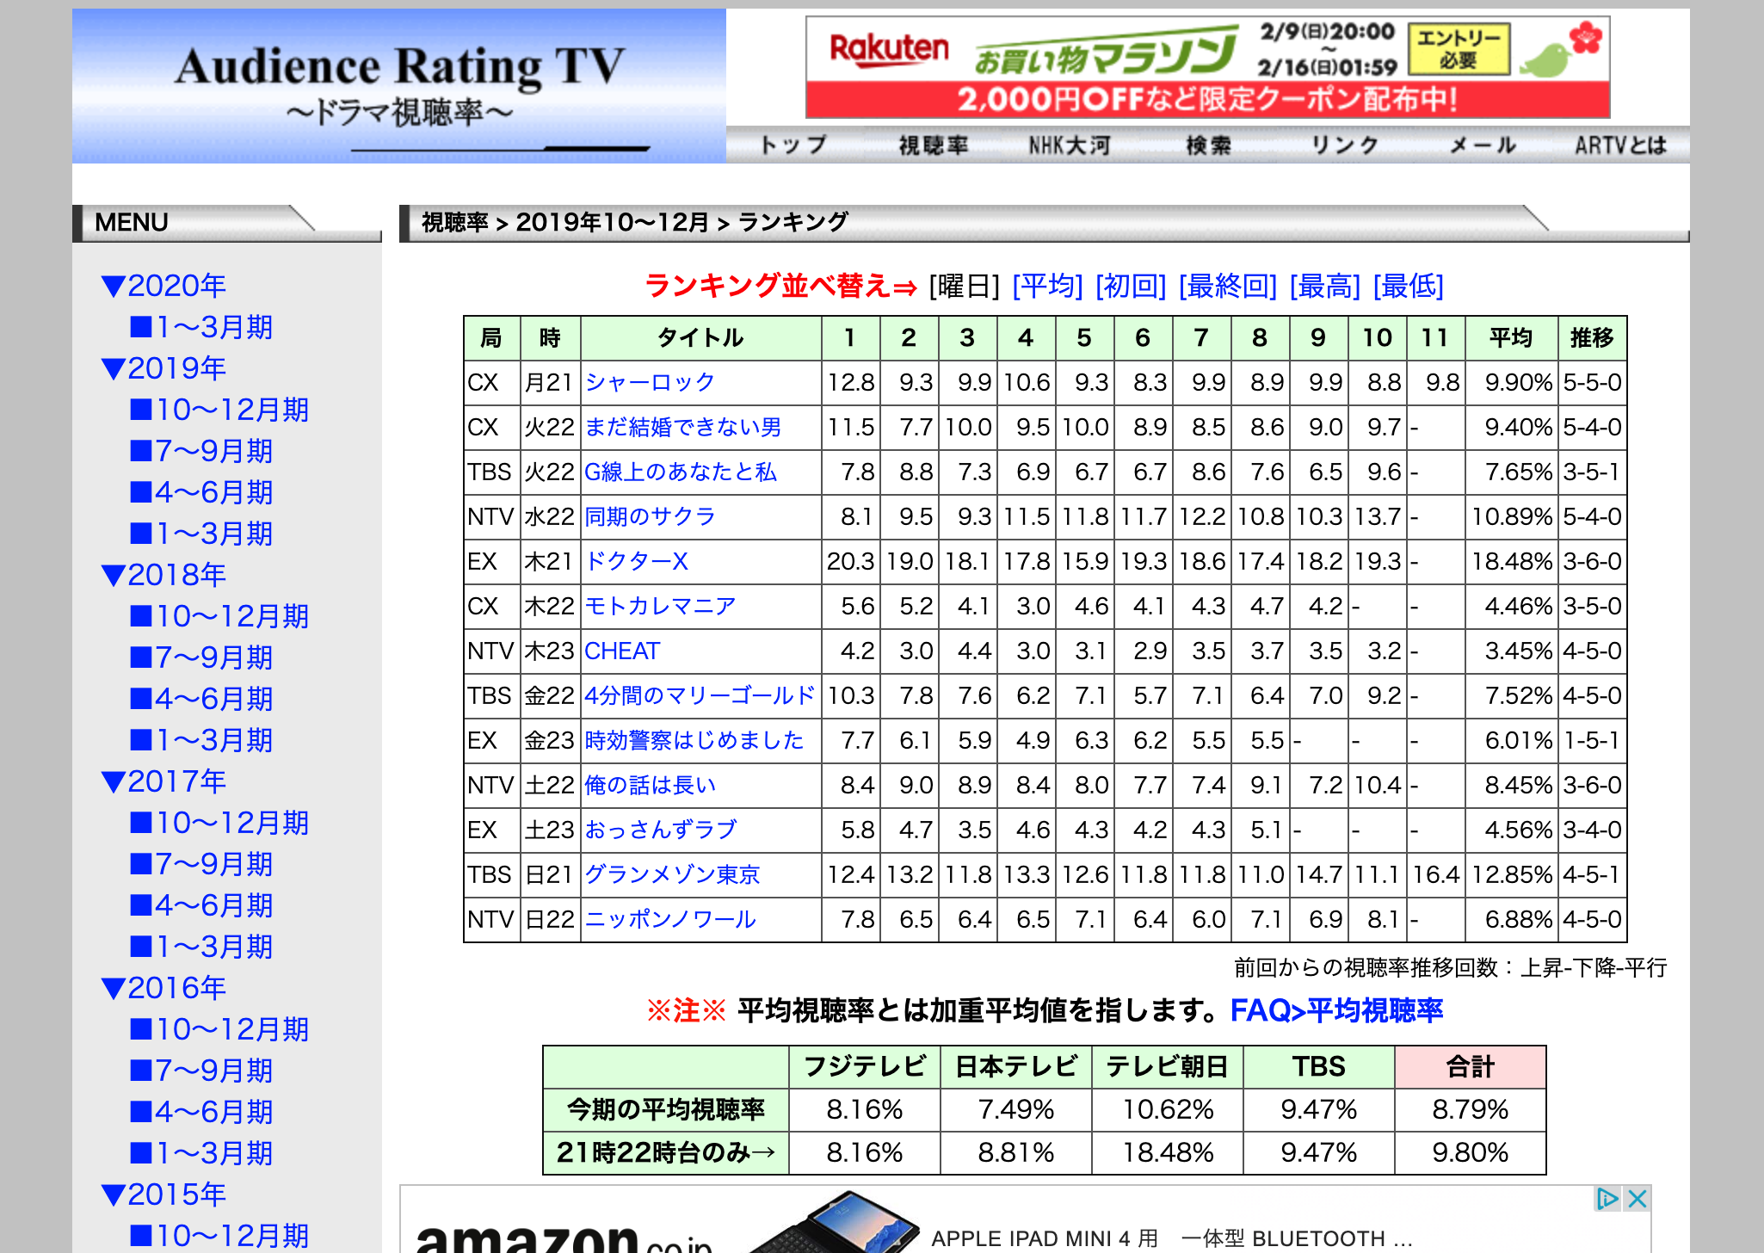
データセットは
１、視聴率
・各回ごと視聴率
・全話を通した平均視聴率

Slide 13
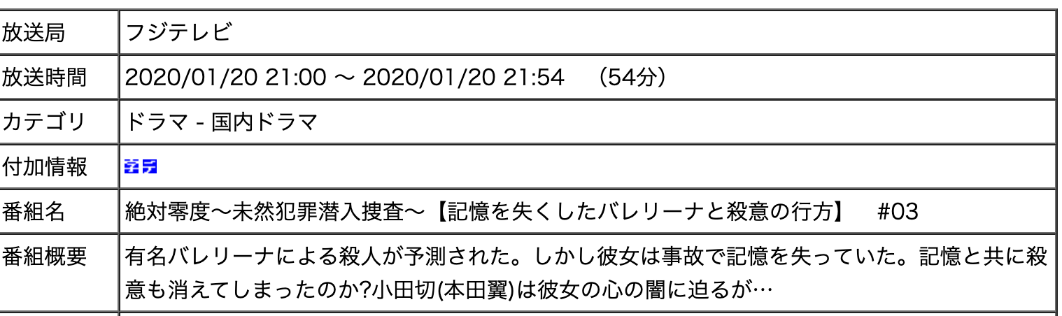
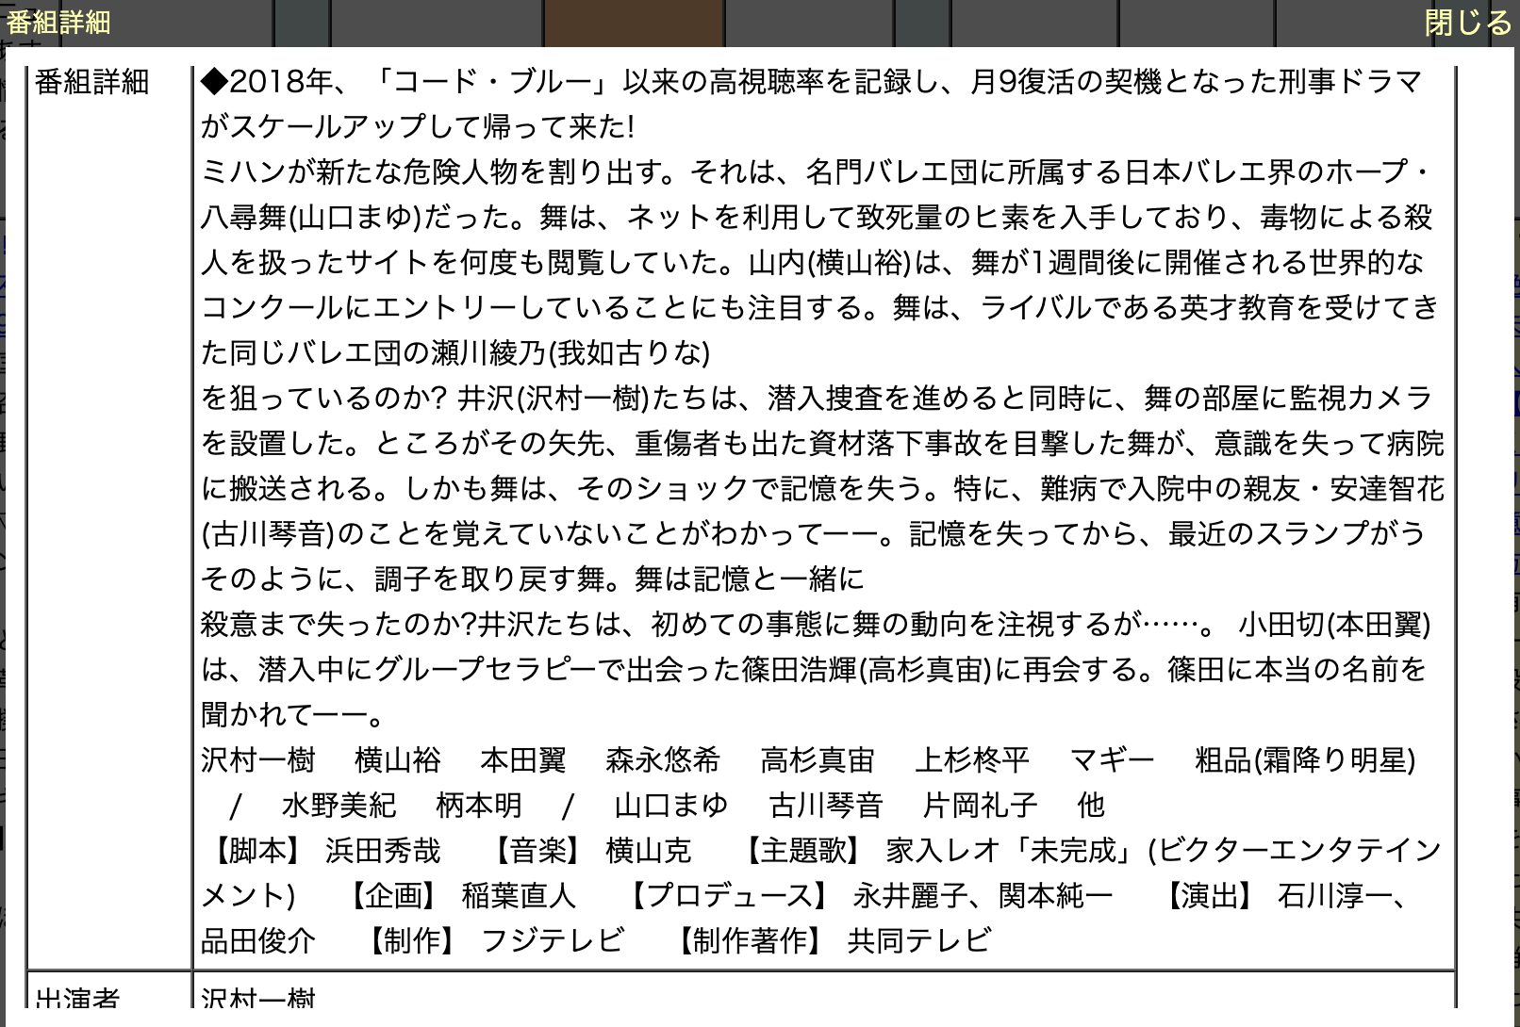
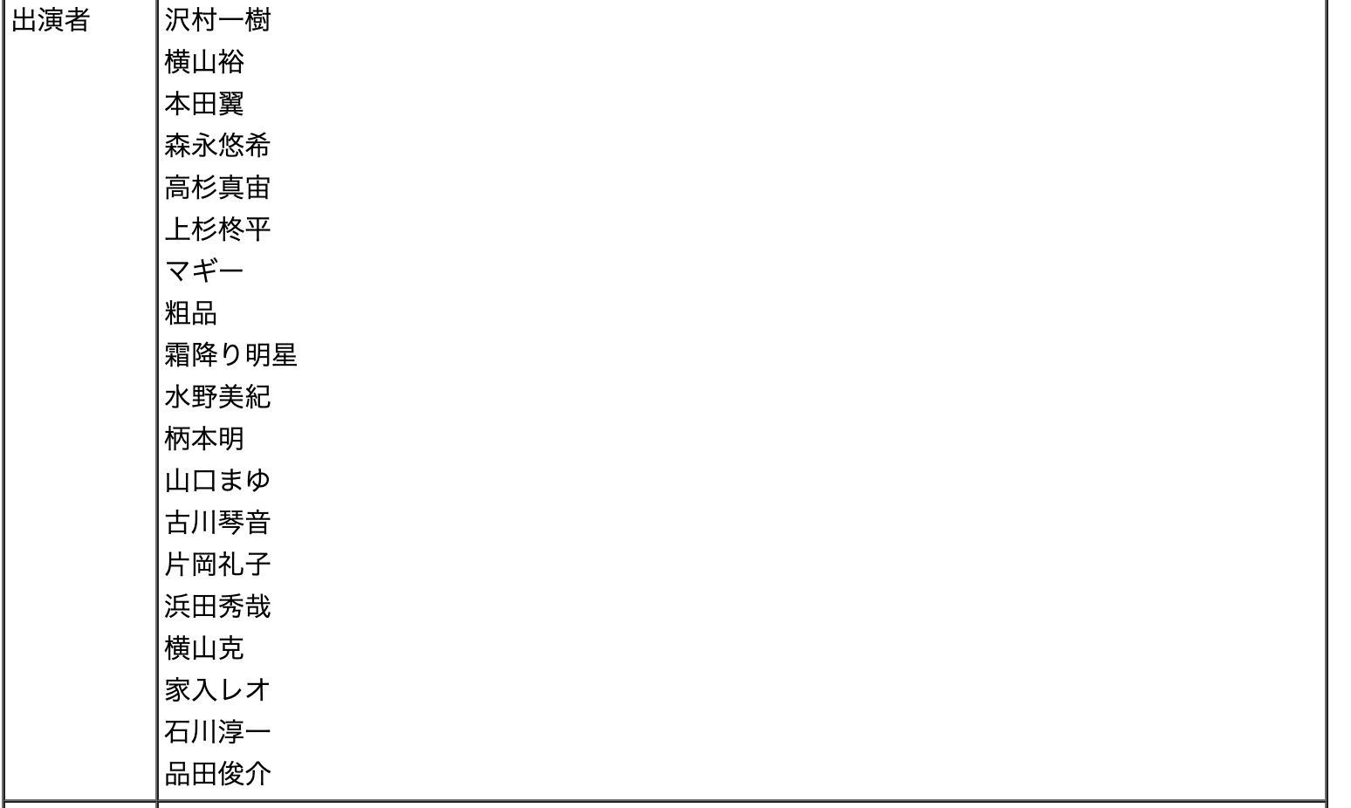
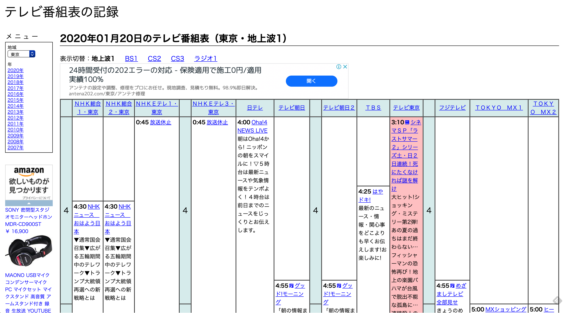
データセットは
２、ラテ欄
局
時間
出演者、
番組の詳細の文字データ
原作あり、なし

Slide 14

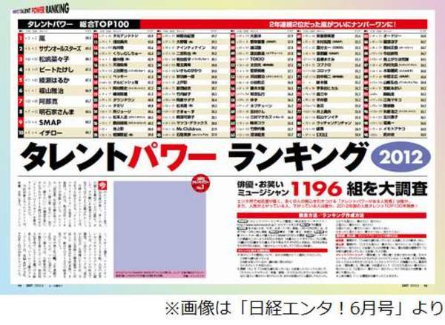
データセットは
３、日経エンタ

Slide 15
アウトプット/分析手法案
現状、以下の４つのアウトプットを考えています。
※優先度は検討中です。
①解釈性の高い線形回帰モデルによる各特徴量の正負・寄与度を示す
②精度の高いランダムフォレスト、勾配ブースティングによる、
「前提条件が与えられたときに、最適解を提案するモデル」の作成
③ドラマのデスクリプションのNLPによる視聴率が取れるキーワード
④k-meansによる初回から最終回のグラフ推移の分類

Slide 16
分析プロジェクトの企画サマリー
ビジネス課題
(課題選択の背景)
これまで直観や暗黙知に頼っていた番組制作のクリエイティブを、
Netflixのようなデータに基づいた意思決定方法にする
分析ゴール
(定性的目標）
番組制作の中のクリエイティブ要素である、企画/ネタ、ドラマなどの原作、出演者の選出などを機械学習を用いて定量的に行えるようにする。
KPIとその目標
(定量的目標）
ドラマの視聴率の要因となる特徴量とその寄与度をPoCとして算出する
アウトプット
・線形回帰モデルによる特徴量寄与度
・ランダムフォレストによる、前提条件を与えた際の最適解導出モデル
ほか２案。別紙
分析手法の仮説
解釈性が最重要のため、線形回帰かランダムフォレスト
(上記で何か問題がある場合には階層ベイズの使用も検討)
評価方法
モデルの予測精度について
ドラマ現場の人にとって納得感のあるアウトプットか
（なんらかインサイトがあるか）

Slide 17
3. 使用予定のデータ
本分析プロジェクトでは、受講生の行動に関するデータを幅広く集めて、データベースに一元管理することから始めます。
現在、各部門に散在しているデータを集めていきます。
データ | 入手方法 | データ期間 | 粒度 | 列 | 例
ドラマの視聴率 (各回) | スクレイピング https://artv.info/ar1907.html | 2003〜2019年 | 各回
ドラマの出演者、 原作、 スタッフ(P,D) 主題歌 | スクレイピング https://artv.info/ar1907.html | 2003〜2019年 | クールごと
タレント人気ランキング | 日経エンタ | 2009〜2019年 | 毎年
ドラマの説明文 | スクレイピング http://www.tvdrama-db.com/cour_top.htm
そのほかタレントデータ | 事務所、年齢、性別、 |  | 人ごと

